Slide 1







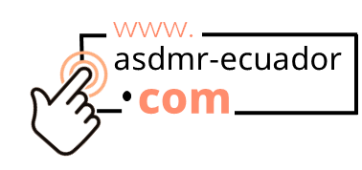


ASDMR ECUADOR
@asdmr.ecuador
(+593) 99 583 8626
Conectados con Dios Ec
Unión Ecuatoriana ASDMR

Slide 2



ADVENTISTA DEL SÉPTIMO DÍA
MOVIMIENTO DE REFORMA

Slide 3



Asiste Puntual
Cada sábado 9:00am (Ecuador) por:
ASDMR ECUADOR
Unión Ecuatoriana ASDMR
Conectados con Dios Ec
Registro de asistencia

Slide 4

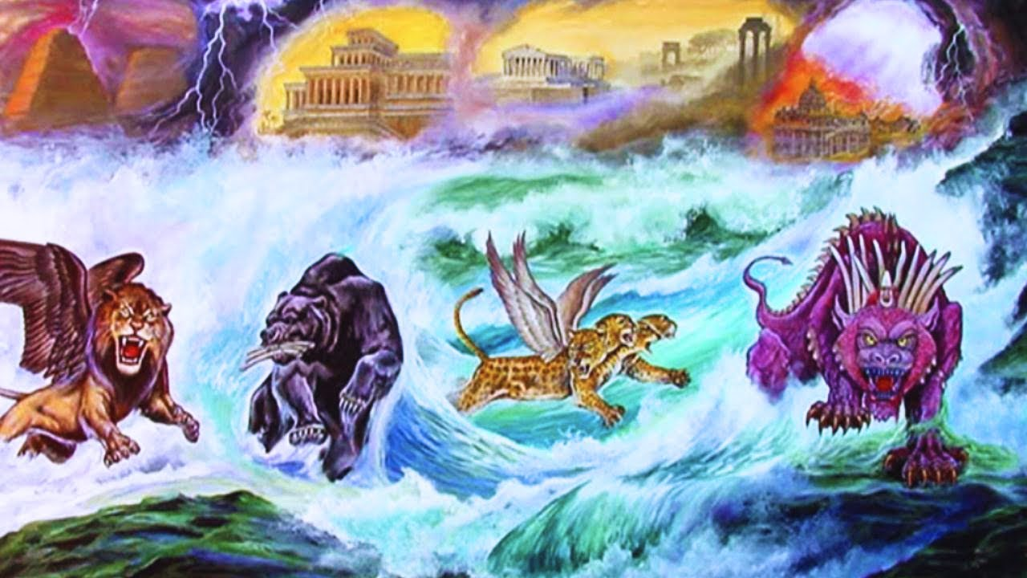


La lección de los niños para hoy es:
  Primera Visión de Daniel
Sábado, 25 de abril de 2026

Slide 5
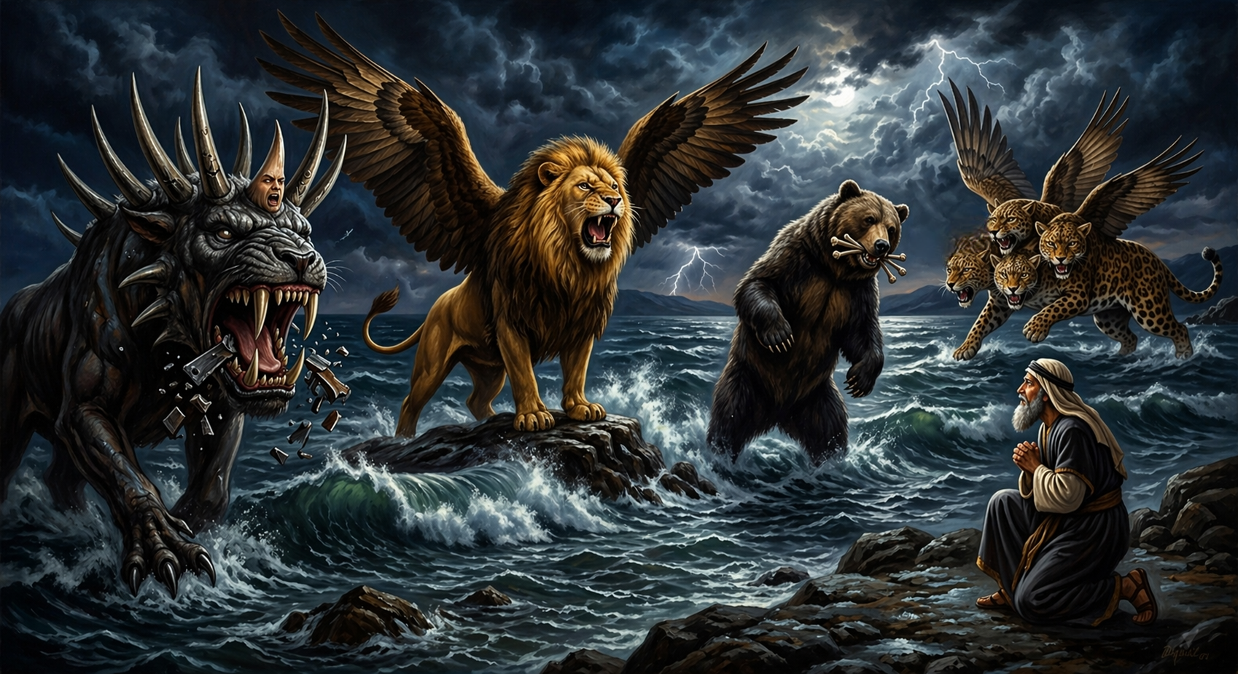
Primera Visión de Daniel
Lección 4
Sábado, 25 de abril de 2026

Slide 6

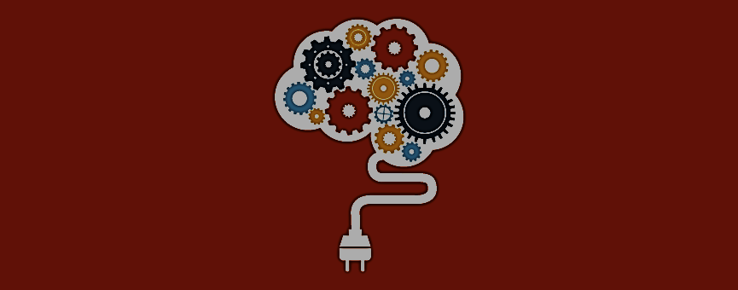

Verso bíblico de memoria
“Y veía yo que este cuerno hacía guerra contra los santos, y los vencía, Hasta tanto que vino el Anciano de grande edad, y se dio el juicio a los santos del Altísimo; y vino el tiempo, y los santos poseyeron el reino.”
(Daniel 7:21, 22)
Idea central
“A medida que nos acercamos al final de la historia de este mundo, las profecías registradas por Daniel exigen nuestra atención especial, ya que se refieren al tiempo mismo en que estamos viviendo.”
Profetas y Reyes, pág. 402.
Introducción
Sábado, 25 de abril de 2026

Slide 7
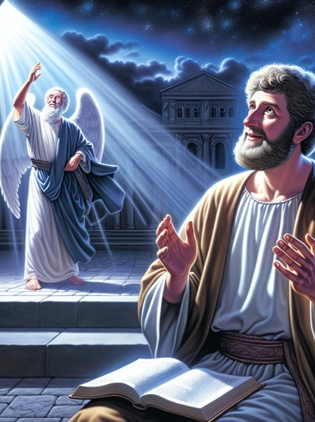
¿Cuándo recibió Daniel su primera visión profética, y cómo respondió a ella?
La recibió en el primer año del rey Belsasar, antes de la caída de Babilonia; ante la visión, Daniel se turbó y buscó entender el significado, por tanto, se acercó a uno de los presentes en la visión para pedirle interpretación…
…hoy somos llamados a perseverar en el estudio de la Palabra profética con sinceridad, reverencia y oración, aunque no la comprendamos de inmediato, pues el Señor guiará nuestro entendimiento en el tiempo adecuado.
Domingo
Cuatro vientos, cuatro bestias

Slide 8
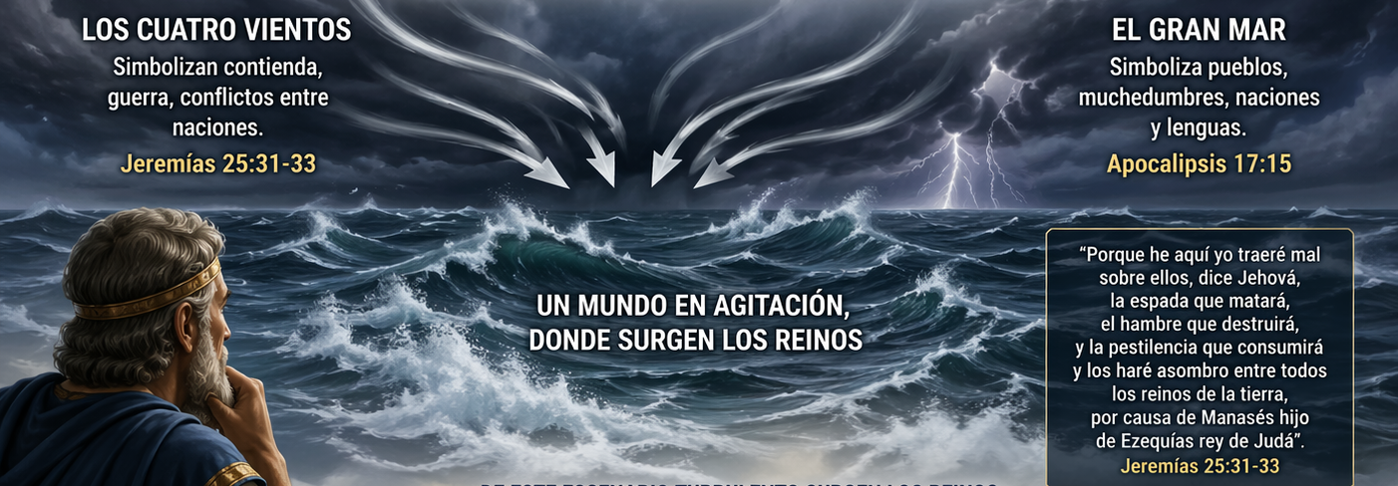
¿Qué representaban los elementos naturales vistos?
Los elementos naturales de la visión representan simbólicamente la realidad de la humanidad…
…el mar simboliza pueblos y naciones, mientras que los vientos representan guerras, conflictos, y conmoción bajo el juicio divino…
…vemos que nada ocurre fuera del conocimiento y control de Dios, por tanto, debemos ser firmes en la fe, sabiendo que su propósito final se cumplirá.
Domingo
Cuatro vientos, cuatro bestias

Slide 9
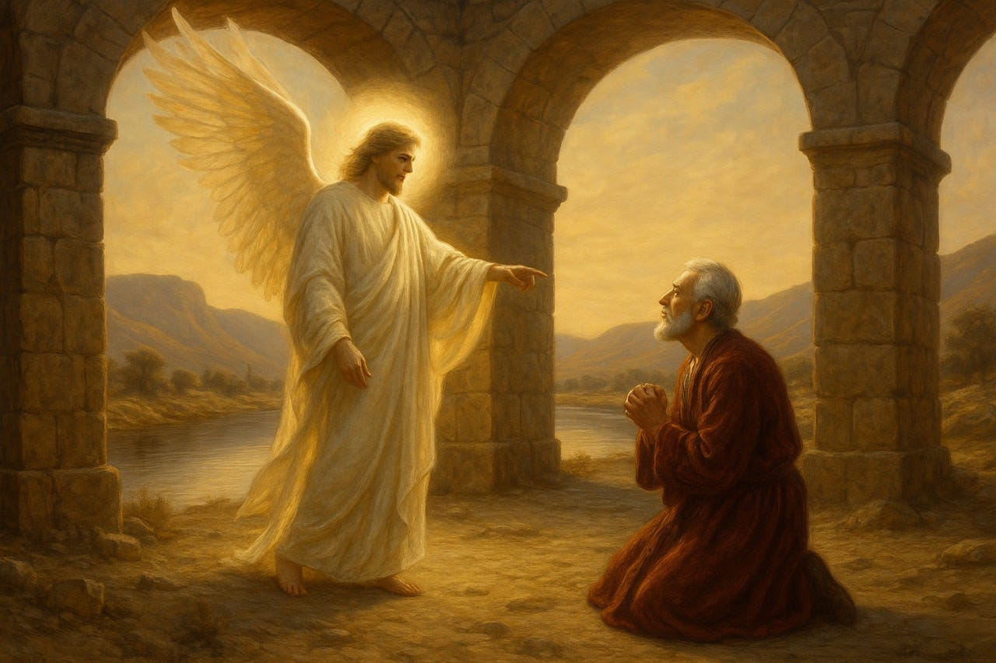
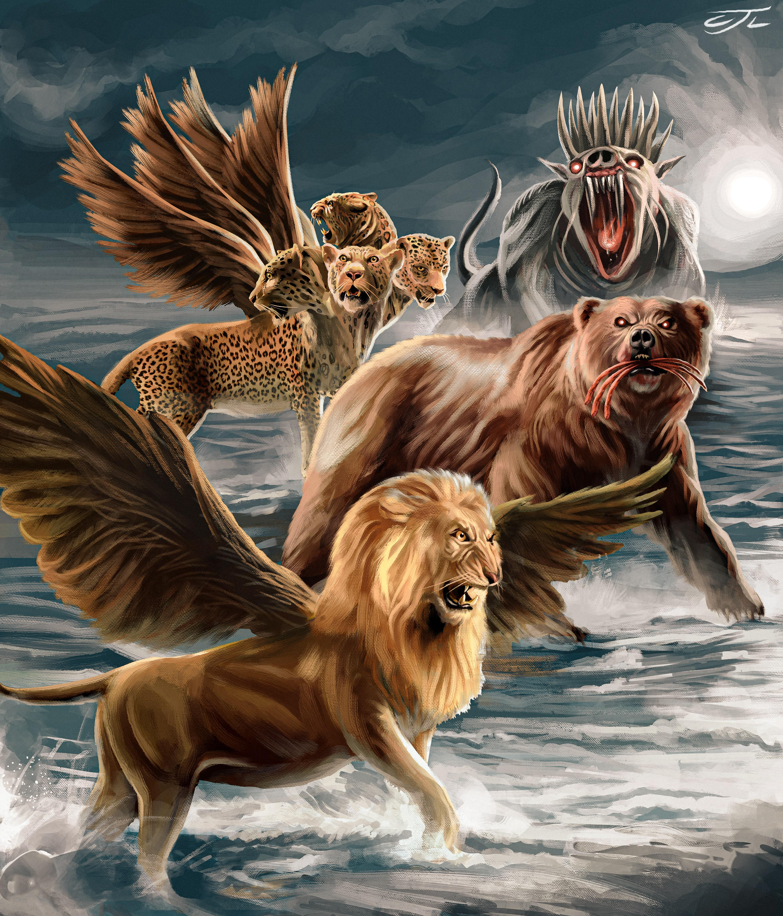
¿Cómo explicó el ángel el significado de las cuatro grandes bestias que surgieron?
Cuando Daniel buscó una comprensión más profunda, el ángel le reveló con claridad el significado de la visión, haciéndole entender que no se trataba de animales literales…
…sino que los grandes reinos que han dominado la historia del mundo le fueron representados simbólicamente en forma de fieras.
Estas cuatro grandes bestias son cuatro reyes que se levantarán en la tierra.
Domingo
Cuatro vientos, cuatro bestias

Slide 10
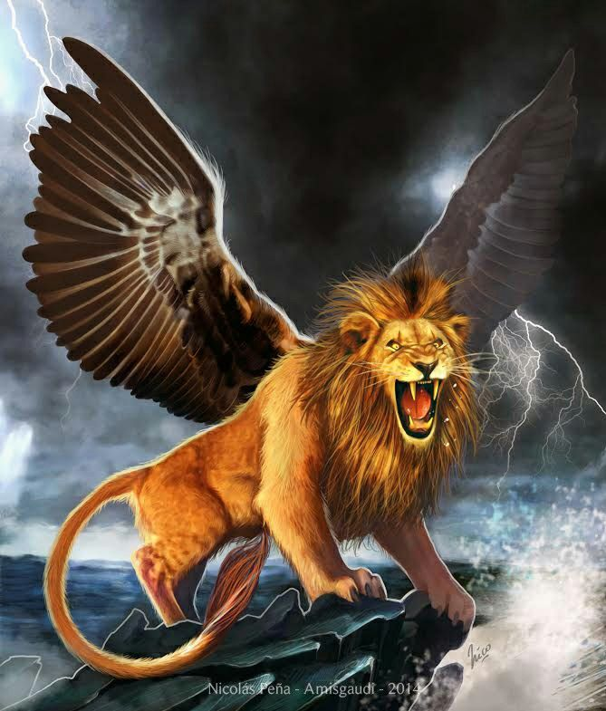
¿Cuál fue la primera de las cuatro bestias, y qué imperio representaba?
La primera bestia, semejante a un león con alas de águila, representa al imperio de Babilonia.
Este imperio se caracterizó por su poder y rapidez en la conquista y grandeza; sin embargo, a pesar de eso, este reino fue sometido por Dios debido a su orgullo y dependencia de la fuerza humana…
…la experiencia de Babilonia nos enseña que el éxito, la capacidad y la posición no deben llevarnos al orgullo ni a la autosuficiencia, porque todo lo que somos y logramos depende de Dios.
Lunes
Imperios sucesivos

Slide 11
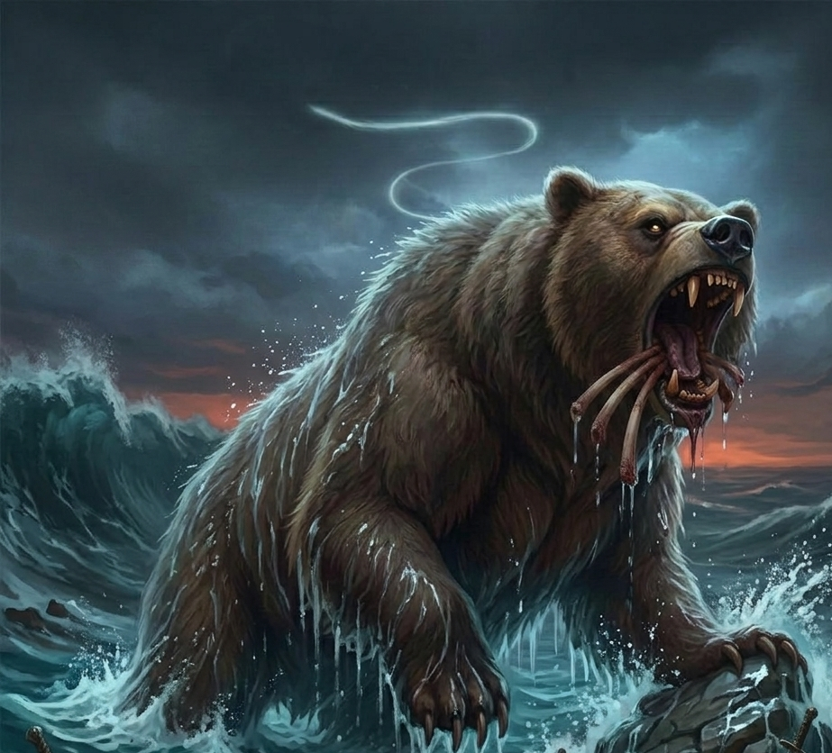
La segunda bestia, semejante a un oso, el cual se alzaba de un costado más que del otro, y tenía en su boca tres costillas entre los dientes, representaba al imperio Medo-Persa.
¿Cómo fue descrita la segunda bestia, y qué imperio representaba?
Este imperio se caracterizó por su fuerza, su estructura desigual con predominio persa y su carácter conquistador sobre grandes reinos como: Babilonia, Lidia y Egipto (tres costillas en su boca)…
…sin embargo, aunque alcanzó gran poder, fue temporal por su rechazo a Dios, esto nos llama a buscar vivir conforme a la voluntad de Dios para permanecer firmes en medio de los cambios de la historia.
Lunes
Imperios sucesivos

Slide 12
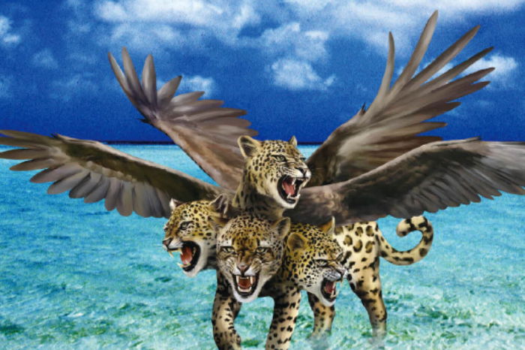
Este imperio se caracterizó por su extraordinaria rapidez en la conquista y por su posterior división en cuatro partes; al igual que los otros no dependió continuamente de Dios, lo que lo condujo a su debilitamiento y caída…
…la experiencia de estos imperios nos enseña a no recurrir a Dios solo en momentos de crisis, sino a mantener una relación constante con Él, reconociendo que solo en Él hay sabiduría, dirección y firmeza.
La tercera bestia, semejante a un leopardo, con cuatro alas de ave en sus espaldas; tenía también cuatro cabezas.
Tras la muerte de Alejandro, Magno, su reino fue repartido entre sus cuatro generales: Casandro, Lisímaco, Seleuco y Ptolomeo (4 cabezas).
¿Qué elementos peculiares caracterizaban a la tercera bestia, que representaba a Grecia?
Lunes
Imperios sucesivos

Slide 13
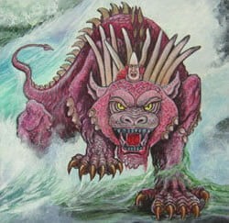
Resulta difícil de describir en términos naturales porque no se asemeja a ningún animal conocido, es presentada como espantosa, terrible y en gran manera fuerte…
…tenía grandes dientes de hierro, que devoraba, desmenuzaba y hollaba lo que quedaba, lo que implica que su naturaleza era más brutal, destructiva y dominante…
…vemos que mientras los sistemas del mundo se sostienen en la fuerza, el control y la imposición, el reino de Dios se basa en el amor, la verdad y libre albedrío.
La cuarta bestia, espantosa y terrible con dientes de hierros y diez cuernos, representa al imperio Romano.
¿Qué hizo difícil describir la cuarta bestia en términos naturales?
Martes
Roma, el cuarto imperio

Slide 14
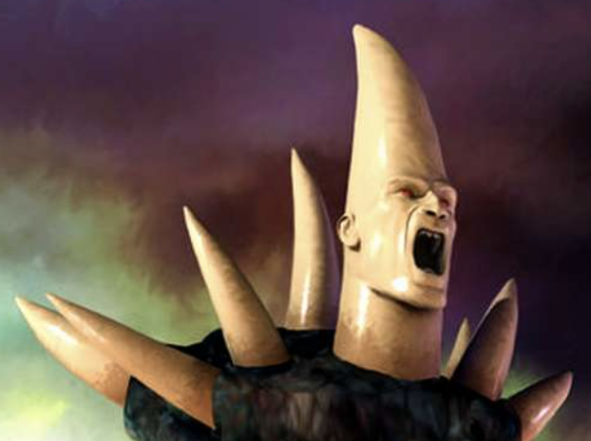
Entre los diez cuernos de la cuarta bestia se vio surgir un cuerno pequeño que derribó a tres cuernos, esta tenía ojos de hombre y boca que hablaba grandes cosas, este pequeño cuerno representa el papado, un poder político-religioso…
…el papado, que se levantó entre las divisiones del Imperio Romano, consolidó su poder heredando la autoridad del antiguo imperio y dando inicio a un período profético de supremacía y persecución a los fieles hijos de Dios.
¿Qué se vio entre los cuernos de la cuarta bestia?
Martes
Roma, el cuarto imperio

Slide 15
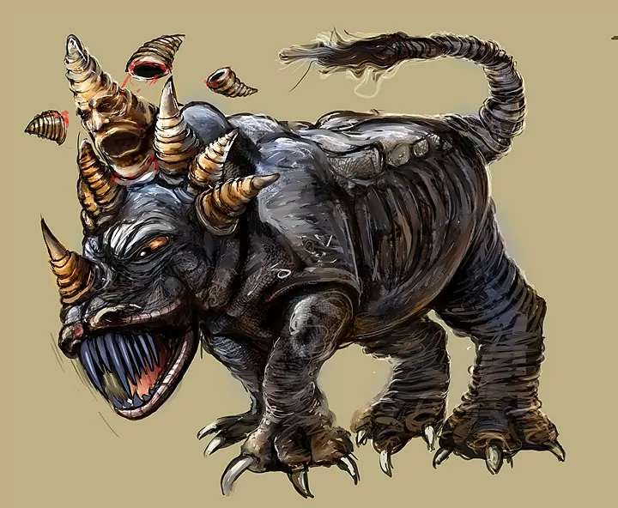
¿Qué quiso saber Daniel después de ver la visión?
Daniel quiso entender con mayor claridad la cuarta bestia, sus diez cuernos y el cuerno pequeño que surgía entre ellos…
…así como Daniel, somos llamados a profundizar en el estudio de la Palabra, especialmente en temas que son más relevantes para nuestro tiempo.
Martes
Roma, el cuarto imperio

Slide 16
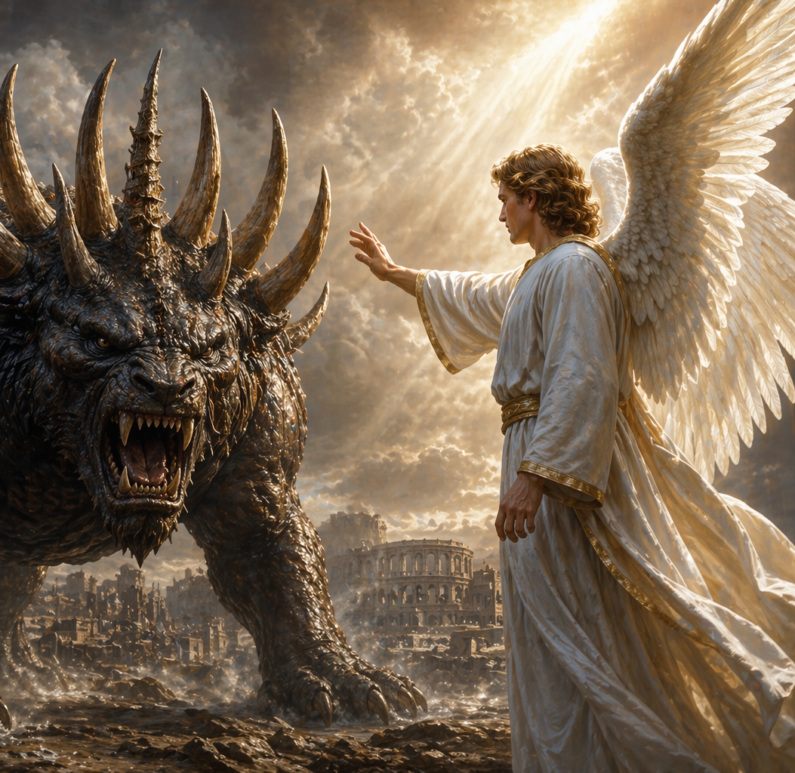
El ángel explica que la cuarta bestia devorará toda la tierra, la hollará y la despedazará…
…enfatizando así su poder extraordinario, su dominio global y su carácter destructivo…
…es así cómo Roma ejerció control sobre las naciones y dejó una huella profunda en la historia mundial.
¿Qué explicó el ángel sobre la terrible cuarta bestia, que representaba al Imperio Romano?
Miércoles
El cuerno pequeño

Slide 17
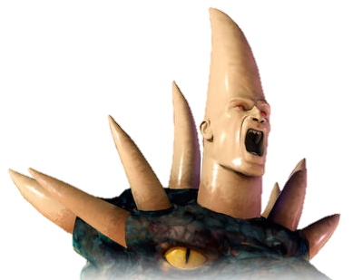
¿Qué fue revelado sobre el cuerno pequeño?
Se revela que después de la división del imperio romano, se levantaría otro diferente, y a tres reyes derribaría…
…este poder, identificado como el papado, se consolidó como una gran autoridad religiosa (Iglesia Católica Romana)…
…que sostiene su dominio, manteniendo al pueblo ignorando la voluntad de Dios revelada en la Biblia.
Miércoles
El cuerno pequeño

Slide 18
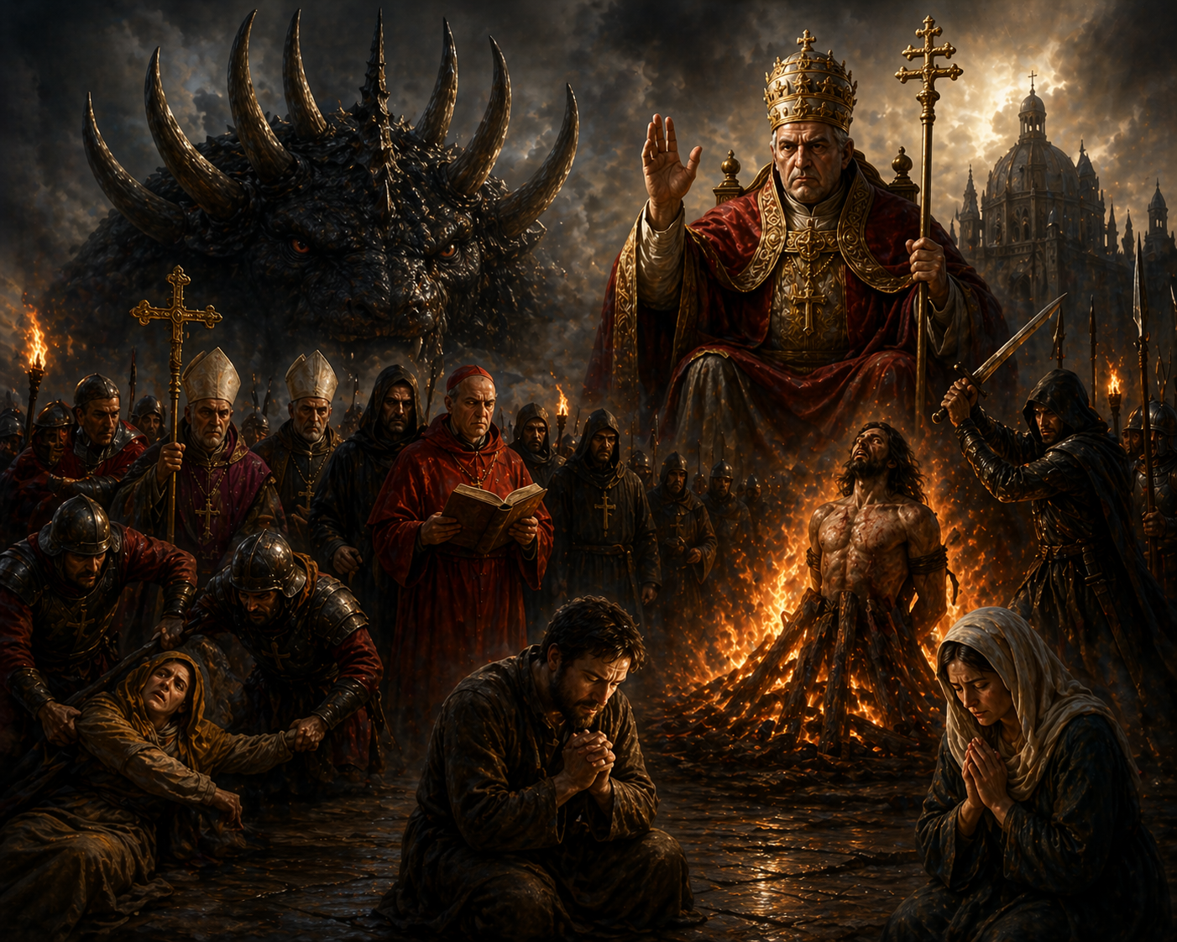
Dirigiría su ira contra el pueblo fiel de Dios, esto se cumple en el accionar histórico del sistema papal durante la Edad Media donde los creyentes fieles enfrentaron fuerte persecución por 1260 años…
…al aumentar este poder, se oscureció la verdad bíblica, se exaltaron tradiciones humanas y se desvió la atención del pueblo de Cristo hacia autoridades humanas (papa), aun así, la verdad no fue dejada sin testigos…
…hoy, como en el pasado, cuando enfrentemos presión, debemos sostener la verdad bíblica con valor, mantener una relación personal con Cristo y no permitir que ninguna influencia nos aparte de su Palabra.
¿Contra quién se dirigiría la ira del poder del cuerno pequeño?
Miércoles
El cuerno pequeño

Slide 19
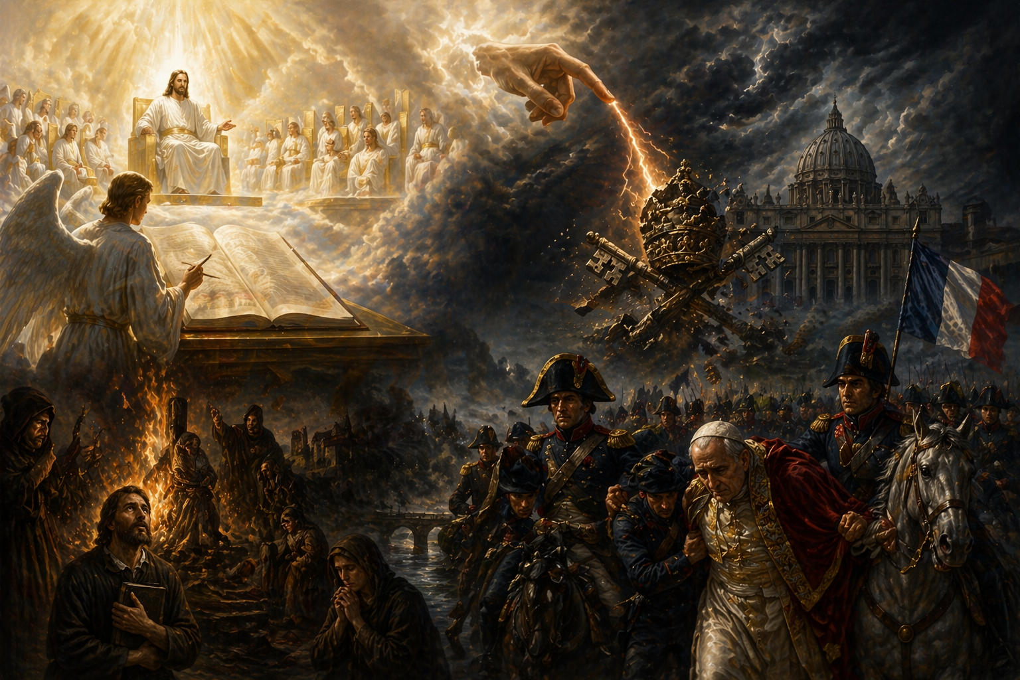
El dominio del cuerno pequeño no sería eterno, en 1798 Dios hirió de muerte al poder que había oprimido a su pueblo, cuando el papa fue llevado cautivo por el ejército francés, cumpliéndose así la profecía de Daniel…
…sin embargo, la Biblia también apunta a una destrucción final y completa, que ocurrirá en el cierre del conflicto entre el bien y el mal, cuando Dios establezca su reino eterno.
¿Qué acontecería para poner fin al poder del cuerno pequeño?
Jueves
El reino de Dios será eterno

Slide 20
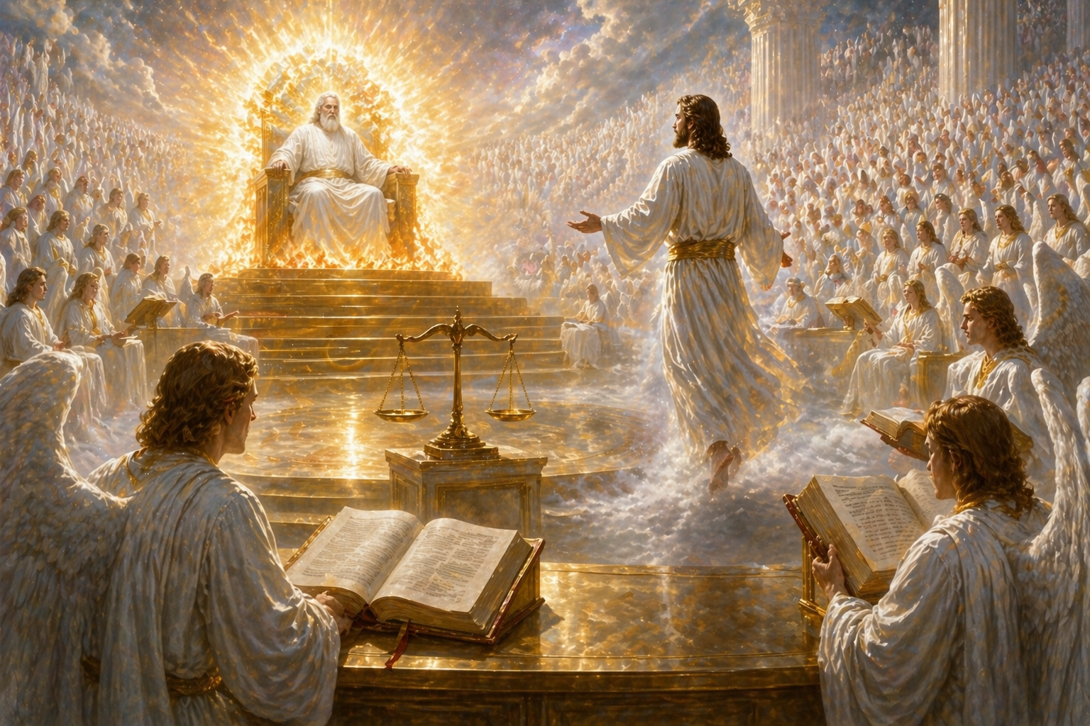
¿Cómo se describe la escena del juicio?
La escena describe al Anciano de días (Dios Padre) sentado en su trono de fuego, rodeado de millares de millares que le servían, mientras los libros eran abiertos para dar inicio al juicio celestial…
…también, Daniel ve venir “con las nubes del cielo” a uno como hijo de hombre (Cristo), quien se acerca al Anciano de días, pero esta no es la segunda venida de Cristo a la tierra...
…sino su entrada en la presencia de Dios en el cielo para recibir autoridad, gloria y el reino, como culminación de su obra mediadora en favor de la humanidad.
Jueves
El reino de Dios será eterno

Slide 21
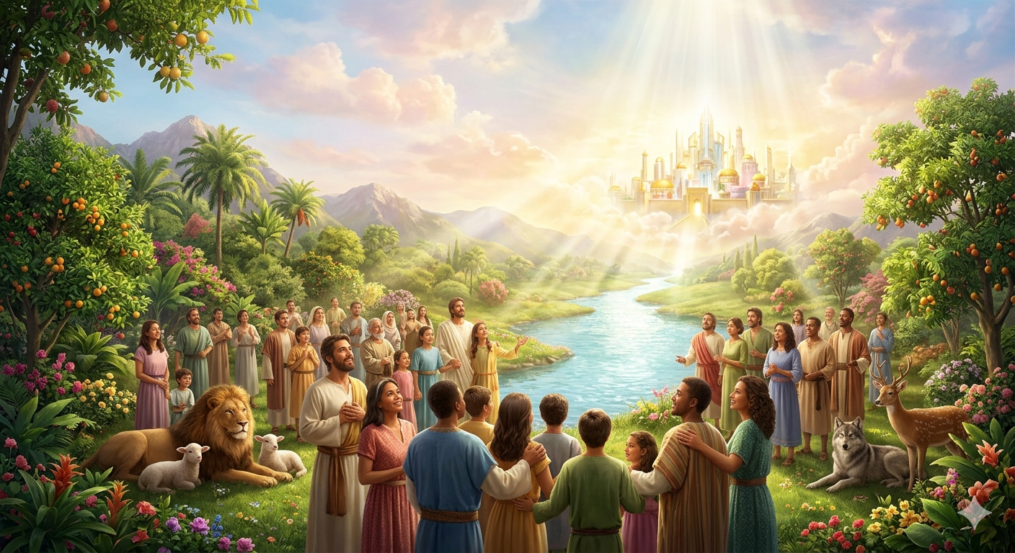
¿Cuál sería el resultado del juicio?
El resultado del juicio es la destrucción definitiva del mal, la entrega del reino eterno a Cristo y la victoria final de los santos, quienes reciben el reino y lo poseen para siempre…
…esta promesa nos llena de esperanza, recordándonos que nuestra fidelidad a Dios no es en vano; aunque hoy enfrentemos dificultades, el juicio traerá justicia y recompensa para los fieles.
Jueves
El reino de Dios será eterno

Slide 22





El cuadro profético de los cuatro vientos y las cuatro bestias revela que la historia humana, aunque marcada por conflictos, guerras y el surgimiento de grandes imperios, no está fuera del control de Dios.
El estudio de los imperios sucesivos señala que, a lo largo de la historia, grandes potencias se han levantado con poder y gloria, pero todas, bajo la dirección soberana de Dios han cumplido su papel dentro de la profecía.
Roma, el cuarto imperio, revela un poder único por su fuerza, extensión y sistema de dominio, que dejó una huella profunda en la historia, sin embargo, como los otros, también estuvo sujeto a los límites establecidos por Dios.
El cuerno pequeño revela el surgimiento de un poder que combina autoridad religiosa y política, caracterizado por su influencia dominante y su oposición a la verdad divina, pero este finalmente también será quitado.
El juicio revela el momento solemne en que Dios examina con justicia y misericordia la vida de cada ser humano, vindica a su pueblo fiel y pone fin definitivo al dominio del mal, dando paso al establecimiento de su reino eterno donde prevalece la verdad.
Resumen
Afirmo lo que aprendí

Slide 23

Avanzo
Creo que Dios reveló por medio de la profecía el surgimiento y la caída de los imperios, y que al final los santos recibirán el reino eterno después del juicio divino.
al tomar buenas decisiones
¡Decido permanecer fiel a Dios, confiar en su justicia y prepararme para estar entre los que recibirán su reino eterno!
Decisión
Aplico a mi vida lo que aprendí

Slide 24


Soy Mayordomo:
Planifico mi ofrenda
Para transferencias bancarias:
Banco Pacífico
Cuenta Corriente #637254
Banco Pichincha
Cuenta de Ahorros #3735728600
RUC: 1790984362001
ADVENTISTAS DEL SÉPTIMO DÍA MOVIMIENTO DE REFORMA UNION ECUATORIANA
DIEZMOS
OFRENDAS
“Hoy más que nunca, la fidelidad se aferra a la promesa”
Mayordomía
Malaquías 3:10

